Slide 1

CHÀO MỪNG CÁC CON
ĐẾN VỚI TIẾT HỌC

Slide 2

Thứ ba ngày 5 tháng 10 năm 2021
Toán
Luyện tập phép trừ (không nhớ) trong phạm vi 20

Slide 3


















Khởi động

Slide 4



non
Ong
học
việc
The little bee

Slide 5


10 - 7 = ?
A. 1
B. 2
C. 3
D. 4

Slide 6
7- 5
A. 3
B. 2
C. 4
D. 5

Slide 7
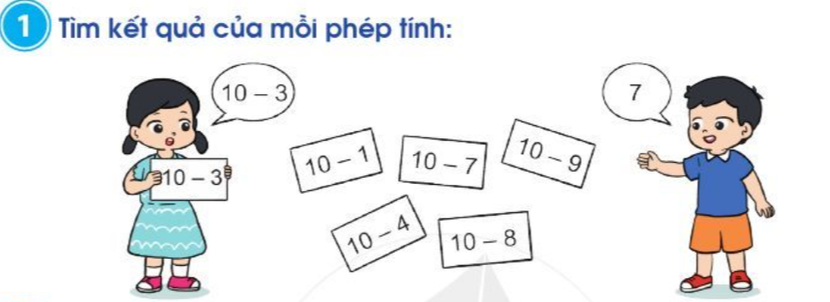
10 -3 = 7
10 -4 = 6
10 -8 = 2
10 -1 = 9
10 -7 = 3
10 -9 = 1

Slide 8
BÀI 2:
a, Tính
12-2 = 16 – 6 = 15 – 5 =
17- 7 = 18 – 8 = 19 – 9 =
10
10
10
10
10
10

Slide 9
b. Số ?
10 = 15 - ? 10= 19 - ? 10 = 17- ?
5
9
7

Slide 10


CÙNG HÁT NÀO BẠN ƠI

Slide 11


Slide 12


HẸN GẶP LẠI

Slide 13
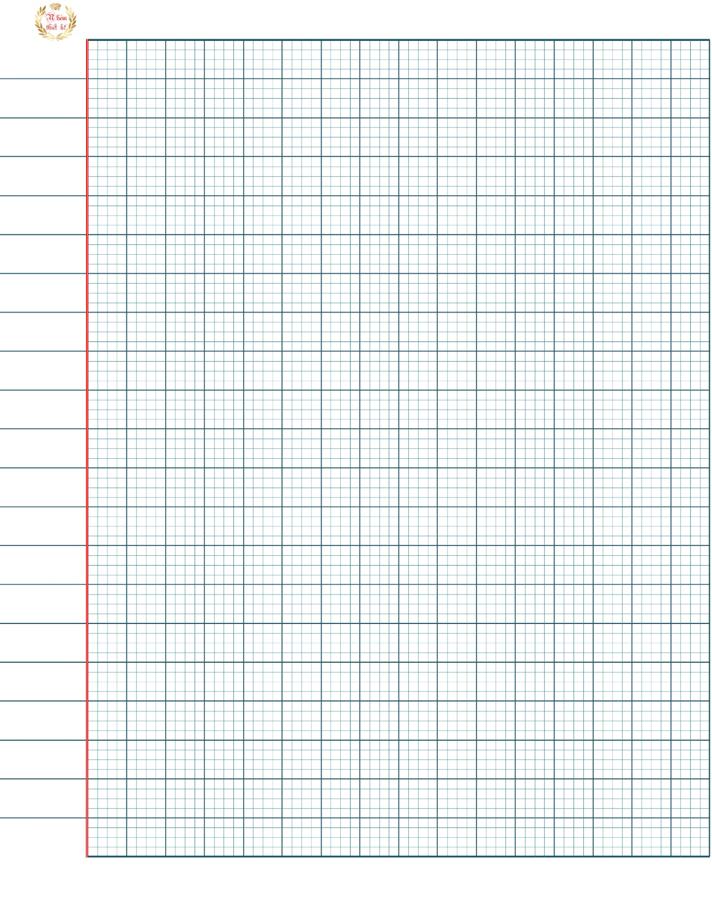
Thứ ba ngày 5 tháng 10 năm 2021
Toán
Luyện tập phép trừ (không nhớ) trong phạm vi 20

